Slide 1

Time Series Analysis
Minor Data Science

Slide 2
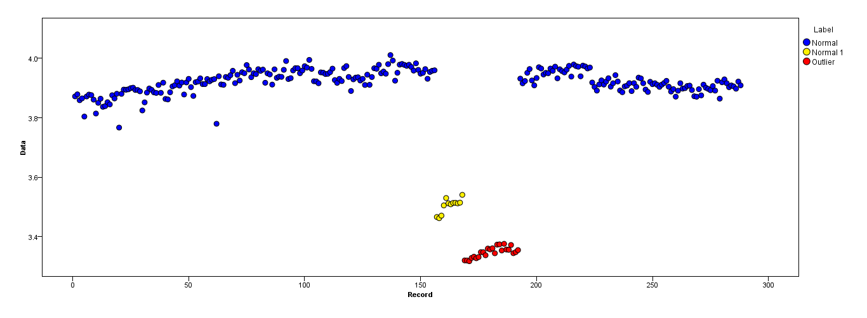
Timeseries:
Timeseries example

Slide 3
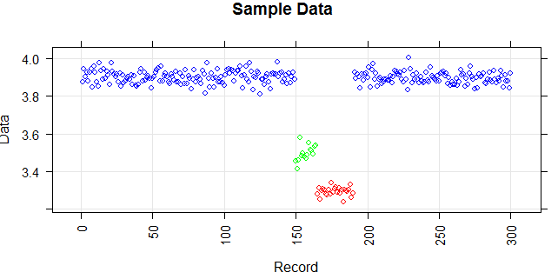
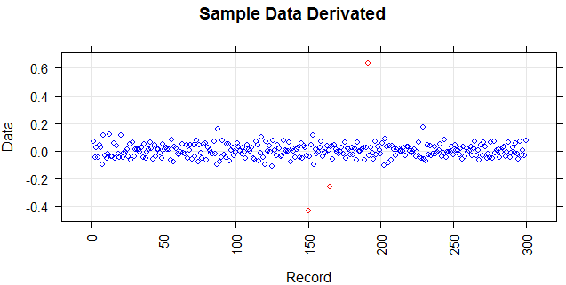
Timeseries
# take the differnces tmpdiff<-diff(x, differences = 1)
https://pkg.robjhyndman.com/forecast/reference/tsclean.html
https://cran.r-project.org/web/packages/tsoutliers/tsoutliers.pdf

Slide 4
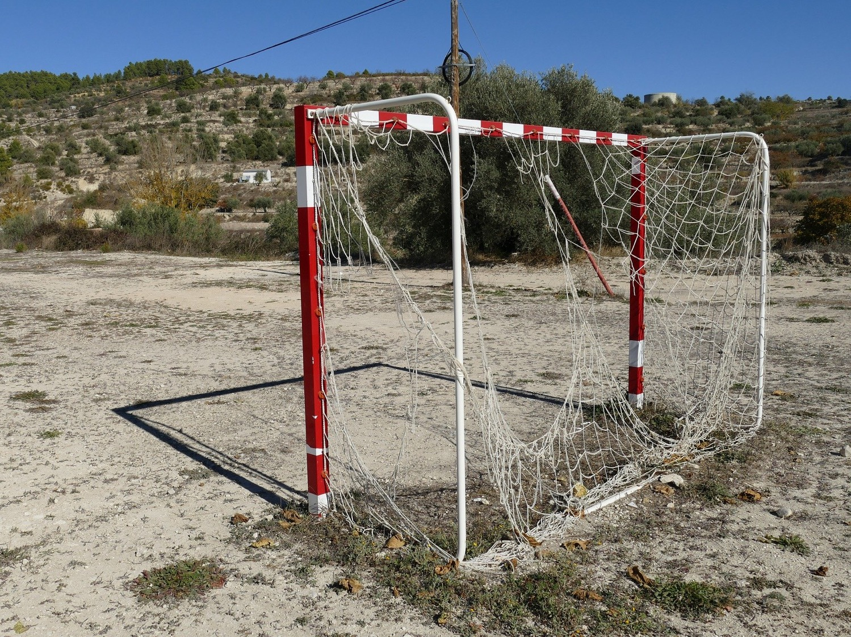
Doelen voor vandaag
Verschil: supervised machine learning en tijdreeksanalyse
Verschillende soorten tijdreeksen
Eigenschappen van een tijdreeks
Exponential smoothing
ARIMA
Notes:
Punt uit de slide gehaald:
Toevoegen exogene variabelen

Slide 5
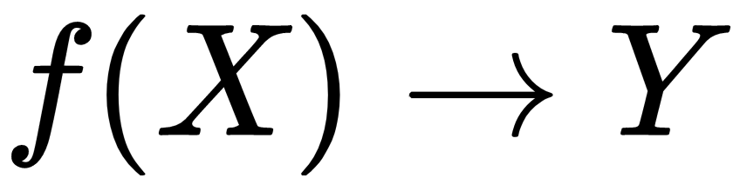

Verschil: Machine Learning en Tijdreeksen
Supervised Machine Learning
X1 | X2 | X3 | X4 | Y
0 | AMS | 35 | 2.541 | 25000
1 | UTR | 38 | 9.234 | 40000
Tijdreeks
Time | Y
12:00 | 25000
13:00 | 40000

Slide 6
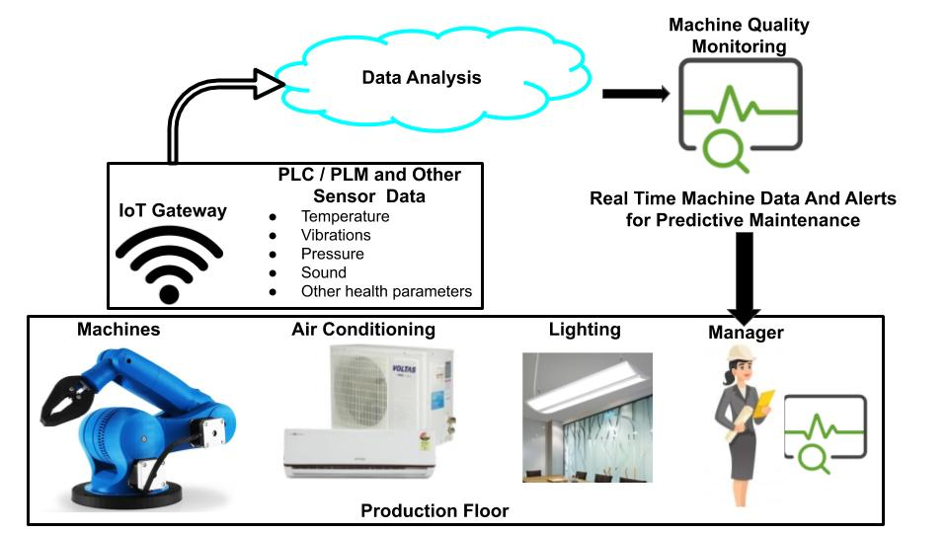
In de praktijk voor PM wordt er meestal 1D data gebruikt via sensoren
https://www.smlease.com/entries/technology/applications-of-iot-in-manufacturing/

Slide 7
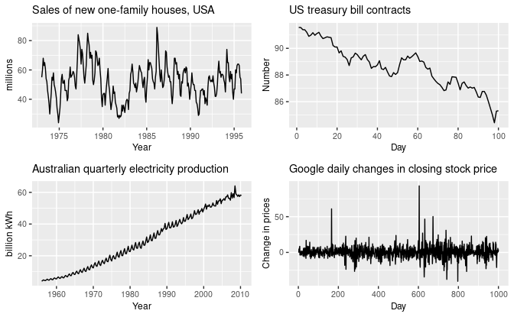
Voorbeelden van tijdreeksen
https://otexts.com/fpp2/

Slide 8
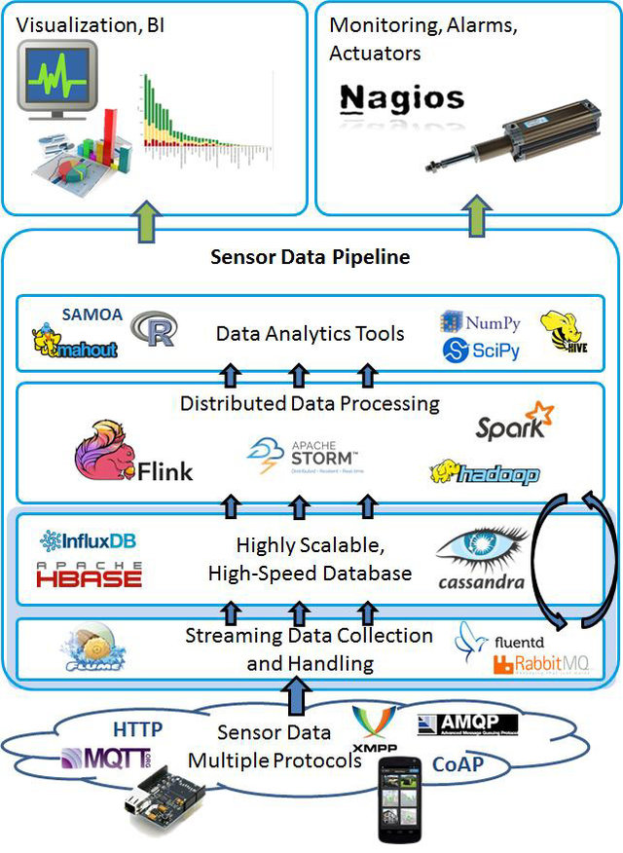
Dit is een schets van de pijplijn die de data aflegt voordat het bij ons (Data analytics tools) terecht komt.
Gedurende de pijplijn kan er aan de data gesleuteld zijn of anders zou je er nog aan moeten sleutelen.
https://www.researchgate.net/publication/282500856_Designing_a_Data_Management_Pipeline_for_Pervasive_Sensor_Communication_Systems/figures

Slide 9
Wat is een Timeseries

Slide 10
Wat is een Tijdreeks/Timeseries?
Een tijdreeks Xt is een verzameling van waarnemingen, elk gedaan op een specifiek tijdstip t.
De verzameling T van tijdstippen zou continu kunnen zijn, maar wij zullen uitgaan van een discrete verzameling T.
Sterker nog, we zullen uitgaan van tijdreeksen met waarnemingen op een vaste afstand van elkaar.

Slide 11
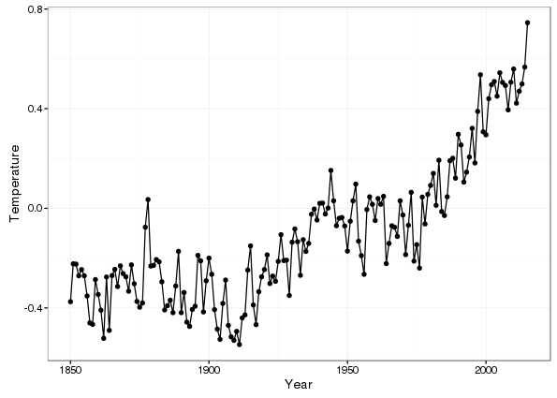

Slide 12
Een tijdreeks is meestal een samenstelling van componenten
Voor het beschrijven van een tijdreeks maken we gebruik van vier componenten.
De trend (T) geeft de globale beschrijving van de stijging of daling van een tijdreeks.
De seizoencomponent (S) geeft het cyclische gedrag van de tijdreeks. De periode van dit gedrag hoort constant en bekend te zijn.
De conjunctuurcomponent (C) omvat schommelingen die langer duren dan een jaar en vaak samenhangen met economische cycli zoals recessies en uitbreidingen. Dit is anders dan seizoenspatronen omdat het niet strikt regelmatig terugkeert en minder voorspelbaar is.
De toevallige/irrationele component (I) is het gedrag dat we niet kunnen beschrijven met de drie andere componenten.
Notes:
http://www.emathzone.com/tutorials/basic-statistics/components-of-time-series.html
The factors that are responsible to bring about changes in a time series, also called the components of time series, are as follows:
Secular Trend (or General Trend)
Seasonal Movements
Cyclical Movements
Irregular Fluctuations
Secular Trend:
The secular trend is the main component of a time series which results from long term effect of socio-economic and political factors. This trend may show the growth or decline in a time series over a long period. This is the type of tendency which continues to persist for a very long period. Prices, export and imports data, for example, reflect obviously increasing tendencies over time.
Seasonal Trend:
These are short term movements occurring in a data due to seasonal factors. The short term is generally considered as a period in which changes occur in a time series with variations in weather or festivities. For example, it is commonly observed that the consumption of ice-cream during summer is generally high and hence sales of an ice-cream dealer would be higher in some months of the year while relatively lower during winter months. Employment, output, export etc. are subjected to change due to variation in weather. Similarly, sales of garments, umbrella, greeting cards and fireworks are subjected to large variation during festivals like Valentine’s Day, Eid, Christmas, New Year etc. These types of variation in a time series are isolated only when the series is provided biannually, quarterly or monthly.
Cyclic Movements:
These are long term oscillations occurring in a time series. These oscillations are mostly observed in economics data and the periods of such oscillations are generally extended from five to twelve years or more. These oscillations are associated with well-known business cycles. These cyclic movements can be studied provided a long series of measurements, free from irregular fluctuations is available.
Irregular Fluctuations:
These are sudden changes occurring in a time series which are unlikely to be repeated. It is that component of a time series which cannot be explained by trend, seasonal or cyclic movements. It is because of this fact that these variations are sometimes called residual or random components. These variations, though accidental in nature, can cause a continual change in the trend, seasonal and cyclical oscillations during the forthcoming period. Floods, fires, earthquakes, revolutions, epidemics and strikes etc,. are the root cause of such irregularities.

Slide 13
Omgaan met NAN’s voor Tijdreeksen

Slide 14
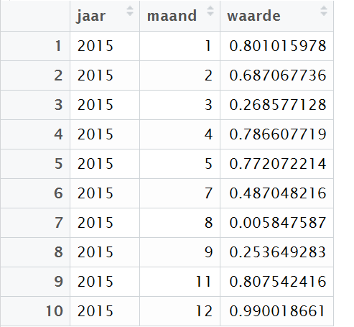
Omgaan met Missing Data in python: het ontstaan van NA’s
Beschouw de volgende tijdreeks
wat is er mis?
Tijdreeks= pd.Dataframe(jaar=rep(2015,10), maand=c(1:5,7:9,11:12), waarde=np.random.rand(10))
Hoewel er geen NA’s zijn is de reeks, zit er niet dezelfde afstand tussen de waarnemingen`
http://publish.illinois.edu/spencer-guerrero/2014/12/11/2-dealing-with-missing-data-in-r-omit-approx-or-spline-part-1/

Slide 15
Omgaan met Missing Data in python: het ontstaan van NA’s
Beschouw de volgende tijdreeks
wat is er mis?
De oplossing
1
2
3
4
5
1
2
3
4
5
6
7
8
9
10
11
12
7
8
9
11
12
Hoewel er geen NA’s zijn is de reeks, zit er niet dezelfde afstand tussen de waarnemingen`
http://publish.illinois.edu/spencer-guerrero/2014/12/11/2-dealing-with-missing-data-in-r-omit-approx-or-spline-part-1/

Slide 16
Omgaan met Missing Data in Python: Omit? Of locf, Approx, or Spline
Eerder hebben we gedefinieerd:
Sterker nog, we zullen uitgaan van tijdreeksen met waarnemingen op een vaste afstand van elkaar.
Maar wat nu als je NA hebt, dan heb je of
een gat in je series (wel tijdpunt behouden, NA als waarde)
Niet meer een vaste afstand tussen opvolgende punten (als je NA verwijdert)
http://publish.illinois.edu/spencer-guerrero/2014/12/11/2-dealing-with-missing-data-in-r-omit-approx-or-spline-part-1/
Notes:
Locf, Approx, en Spline niet hier uitegeld, dus misschien uit de slides halen

Slide 17
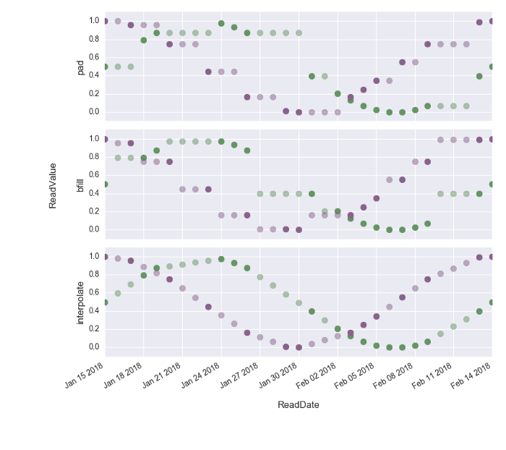
Omgaan met Missing Data in Pandas: pad bfill, interpolate
Pandas package heeft 3 functies die helpen bij NA’s in timeseries
pad()-> laatste waarneming voortgezet
bfill()-> backward fill
Interpolate -> lineaire of polynomiale interpolatie
Let op: de paarse/groene punten zijn twee aparte trends

Slide 18
Timeseries Decompositie

Slide 19
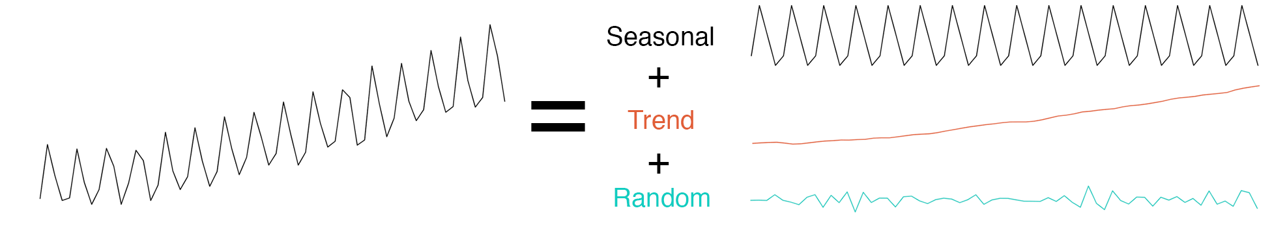
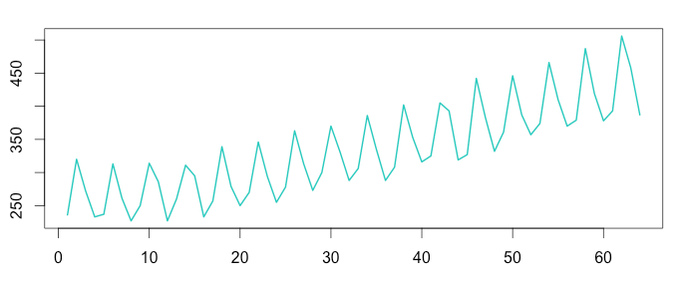
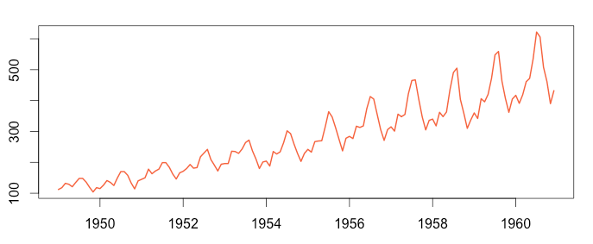
Opbouw van timeseries
Additive: Time series = Seasonal + Trend + Random
Multiplicative: Time series = Trend * Seasonal *Random
kijk goed naar de twee figuren en vertel hoe je het verschil ziet
https://anomaly.io/seasonal-trend-decomposition-in-r/

Slide 20
Om een tijdreeks te analyseren moet deze stationair zijn
Is het gemiddelde constant? Het gemiddelde van de reeks mag geen functie van de tijd zijn
Is de variantie constant? De variantie van de reeks mag geen functie van de tijd zijn
3. Is de covariantie constant?
De covariantie van de i-de term en de (i + m)-de term mag geen functie van de tijd zijn, (mag wel functie van lags zijn)
https://drsifu.wordpress.com/2012/11/27/time-series-econometrics/

Slide 21
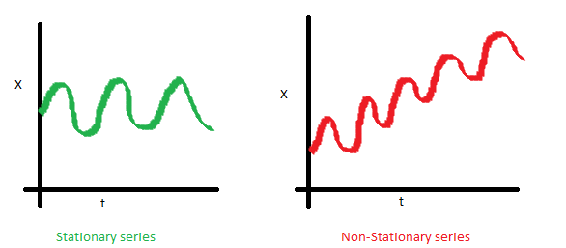
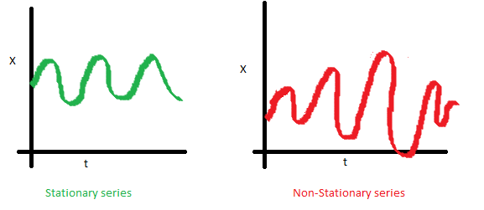
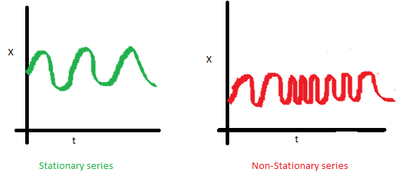
Het gemiddelde van de reeks mag geen functie van de tijd zijn, maar moet een constante zijn. De afbeelding hieronder toont de linker grafiek die voldoet aan de voorwaarde, terwijl de grafiek in het rood een tijdsafhankelijk gemiddelde heeft.
De variantie van de reeks mag geen functie van tijd zijn. Deze eigenschap staat bekend als homoscedasticiteit. De volgende grafiek toont wat een stationaire reeks is en wat niet. (Let op de variërende spreiding van de distributie in de grafiek aan de rechterkant)
De covariantie van de i-de term en de (i + m)-de term mag geen functie van tijd zijn. In de volgende grafiek ziet u dat de spreiding dichter bij elkaar komt naarmate de tijd toeneemt. Daarom is de covariantie niet constant met de tijd voor de 'rode reeks'.
https://www.analyticsvidhya.com/blog/2015/12/complete-tutorial-time-series-modeling/

Slide 22
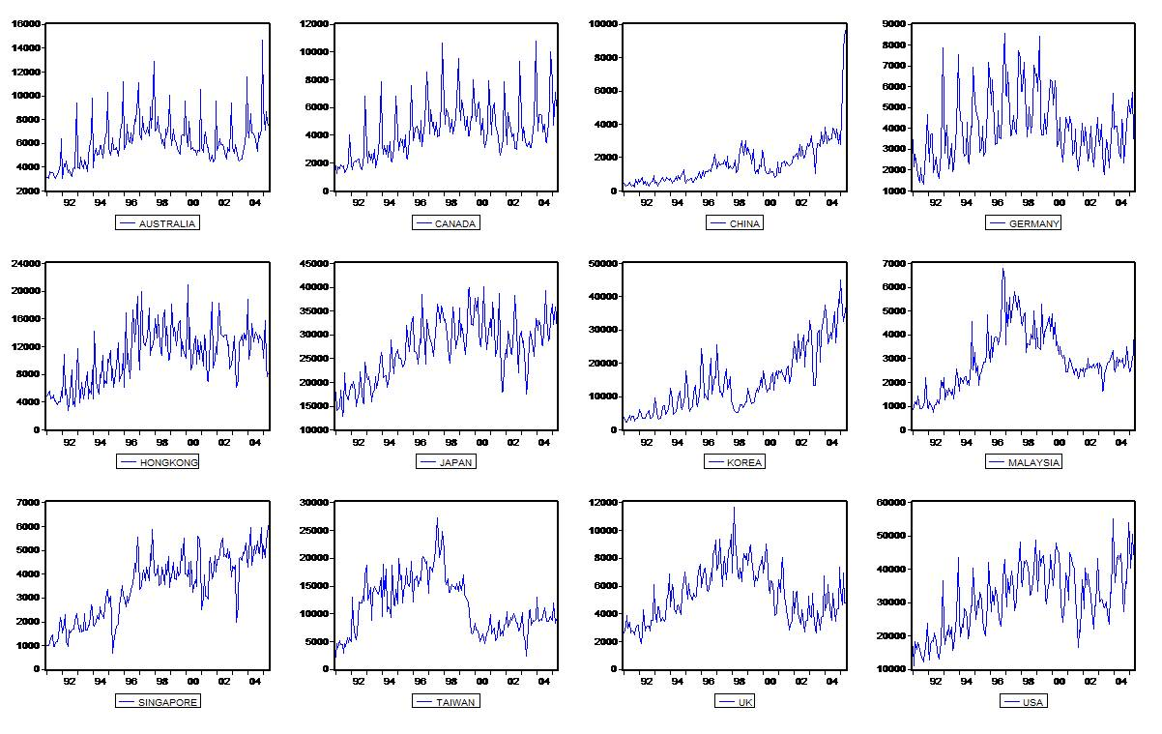
Zijn de onderstaande reeksen stationair?
https://drsifu.wordpress.com/2012/11/27/time-series-econometrics/

Slide 23
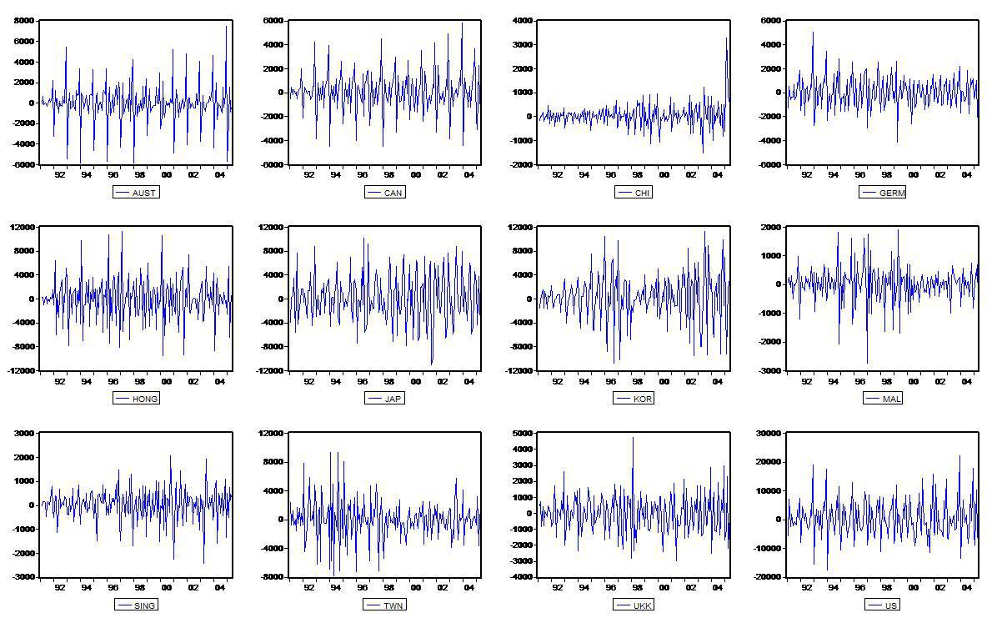
Zijn de onderstaande reeksen stationair?
https://drsifu.wordpress.com/2012/11/27/time-series-econometrics/

Slide 24
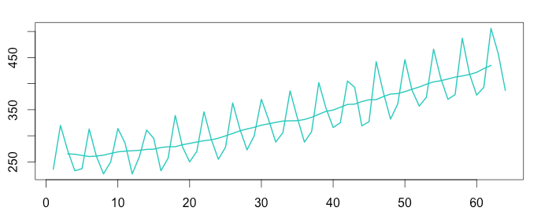
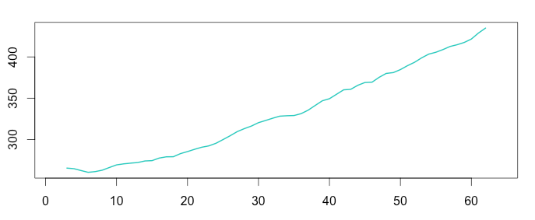
Handmatige decompositie van een additieve tijdreeks (6 stappen)
Stap 1: Importeer en converteer de data
Stap 2: detecteer de trend
Doe een moving average met een window gelijk aan de frequentie (kwartaal data bijv) en separeer de trend.

Slide 25
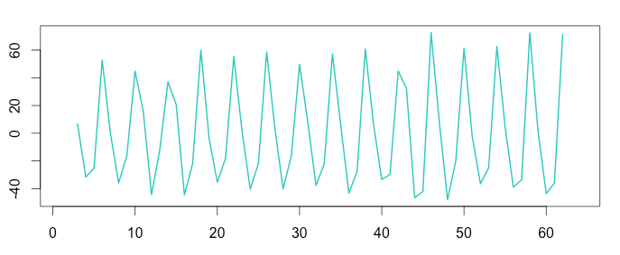
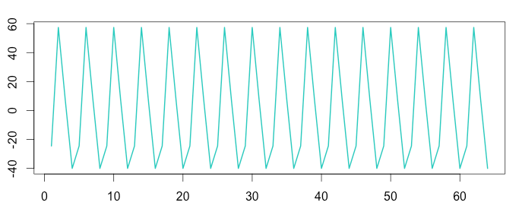
Handmatige decompositie van een additieve tijdreeks (6 stappen)
Stap 3: haal de trend uit de tijdreeks
Let op het verschil tussen multiplicatief en additief
Stap 4: haal seizoenseffecten eruit
Het makkelijkst is het gemiddelde seizoenseffect te berekenen door een matrix te maken van de frequentie en de gemiddelden per kolom maken

Slide 26
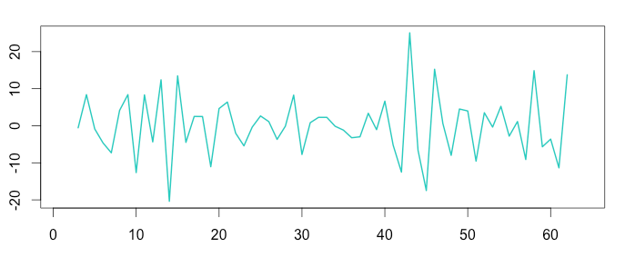
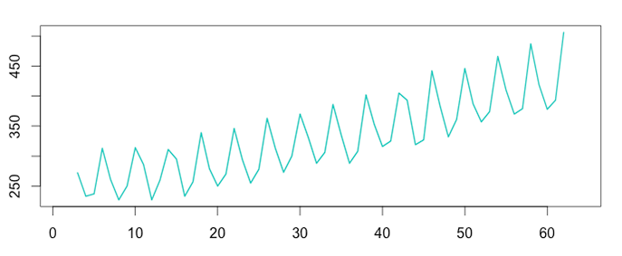
Handmatige decompositie van een additieve tijdreeks (6 stappen)
Stap 5: onderzoek het random effect
Let op het verschil tussen multiplicatief en additief
random_bier = timeserie_bier - trend_bier - seasonal_bier plot(as.ts(random_bier))
Stap 6: reconstrueer het signaal (om te checken)
recomposed_bier = trend_bier+seasonal_bier+random_bier
plot(as.ts(recomposed_bier))

Slide 27
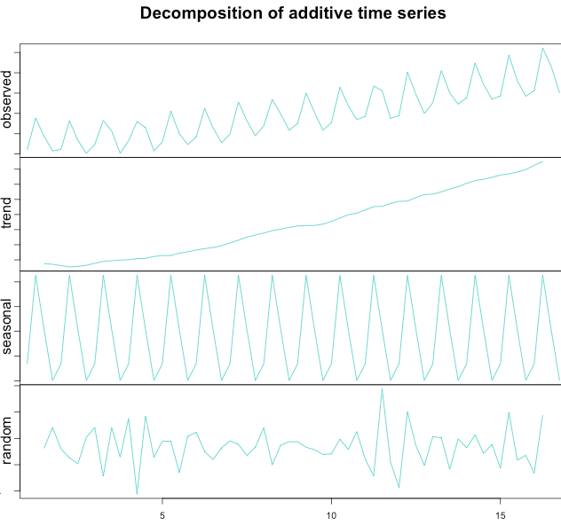
Automatische decompositie van een additieve tijdreeks
Let op het verschil tussen multiplicatief en additief
from random import randrange
from pandas import Series
from matplotlib import pyplot
from statsmodels.tsa.seasonal import seasonal_decompose
series = [i+randrange(10) for i in range(1,100)]
result = seasonal_decompose(series, model='additive', period=1)
result.plot()
pyplot.show()

Slide 28
Fourier Analyse

Slide 29
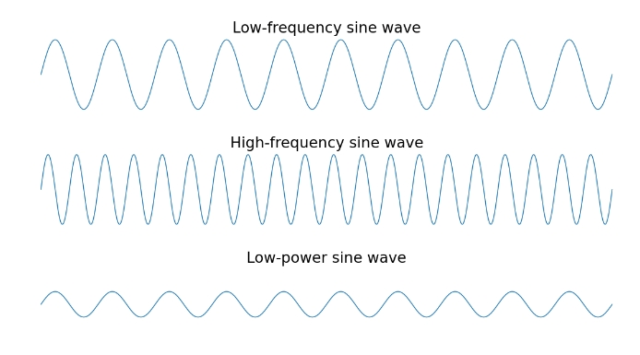
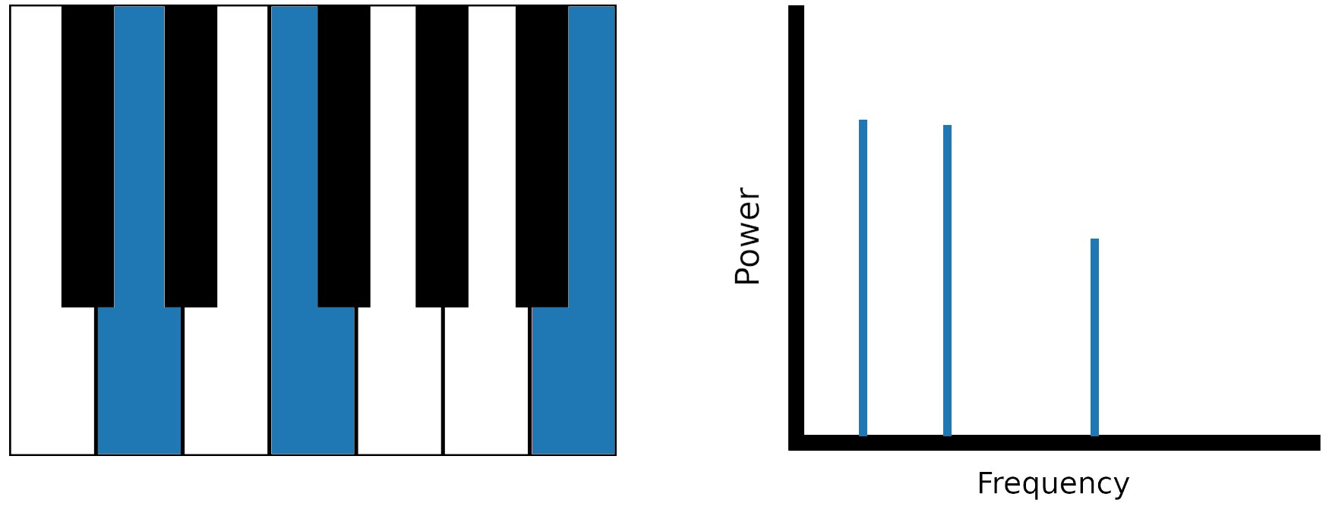
Maar wat nu als je frequentie v/d seizoensinvloed niet weet?
https://realpython.com/python-scipy-fft/
De Fourier transformatie in Python
https://realpython.com/python-scipy-fft/
https://anomaly.io/detect-seasonality-using-fourier-transform-r/

Slide 30
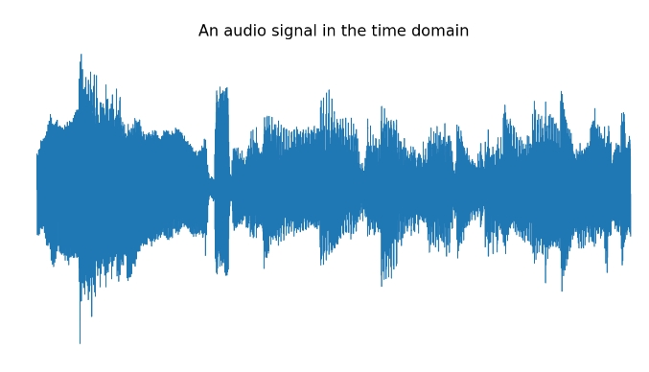
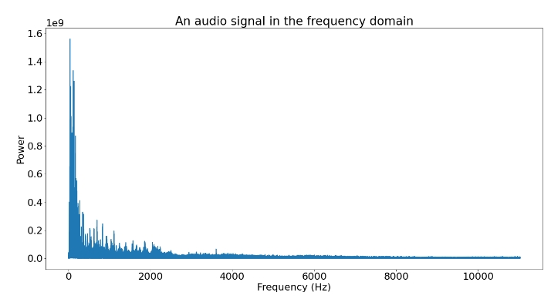
Maar wat nu als je frequenties niet weet?
https://realpython.com/python-scipy-fft/
Time Domain vs Frequency Domain
Denk hierbij aan de machine die over de tijd een set van trillingen geeft
Denk aan het samplen van een stukje van deze set
Dit is waar een sample stukje audio / trilling uit opgebouwd is.
Dus zou je kunnen kijken naar ongewenste/nieuwe frequenties die eerder in een sample nog niet voorkwamen
https://realpython.com/python-scipy-fft/
https://anomaly.io/detect-seasonality-using-fourier-transform-r/

Slide 31
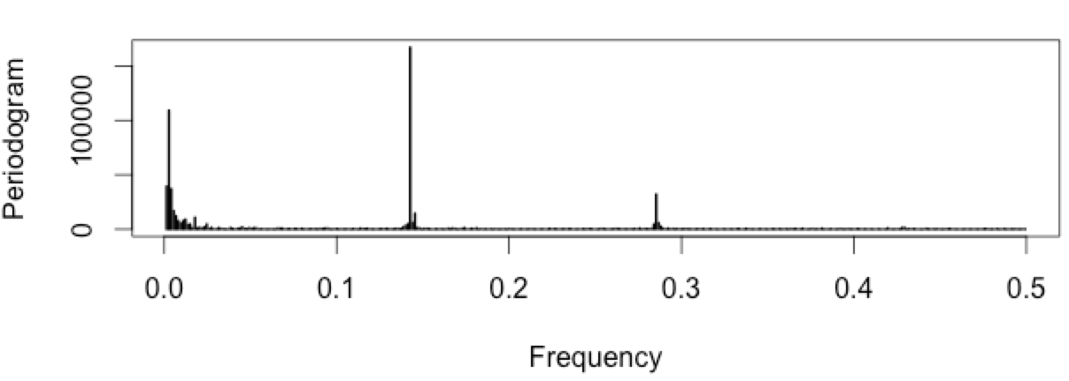
Maar wat nu als je frequentie vd seizoensinvloed niet weet?
De Fourier transformatie – dummy style uitgelegd
De Fourier transformatie breekt een signaal uiteen naar alle mogelijke frequenties waar het signaal uit bestaat:
een sinus
een samengesteld signaal
Sin(ϖt)
Het resultaat is een grafiek waarbij de pieken de frequenties van de seizoensinvloed zijn, denk erom frequentie dus T = 1 / f

Slide 32
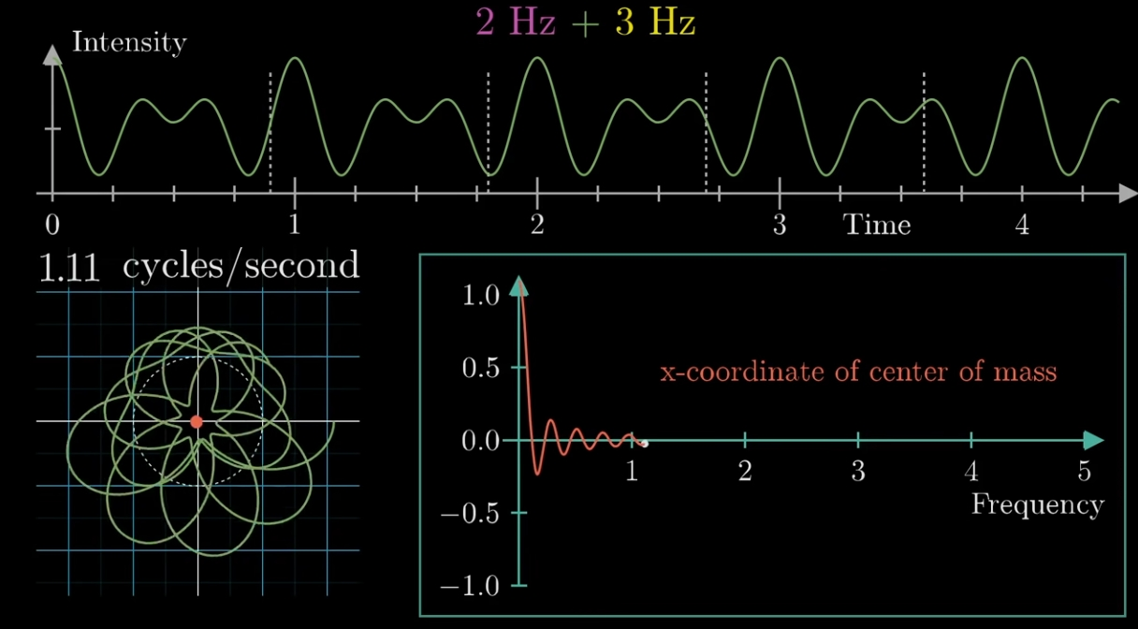
Graag zorgen dat je deze geniale uitleg kijkt

Slide 33
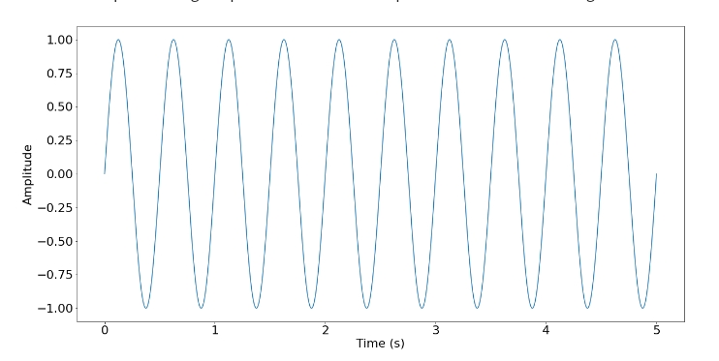
Praktisch voorbeeld: ongewenste ruis uit audio verwijderen
import numpy as np
from matplotlib import pyplot as plt
SAMPLE_RATE = 44100 # Hertz
DURATION = 5 # Seconds
def generate_sine_wave(freq, sample_rate, duration):
x = np.linspace(0, duration, sample_rate * duration, endpoint=False)
frequencies = x * freq # 2pi because np.sin takes radians
y = np.sin((2 * np.pi) * frequencies)
return x, y
# Generate a 2 hertz sine wave that lasts for 5 seconds
x, y = generate_sine_wave(2, SAMPLE_RATE, DURATION)
plt.plot(x, y)
plt.show()
https://realpython.com/python-scipy-fft/

Slide 34
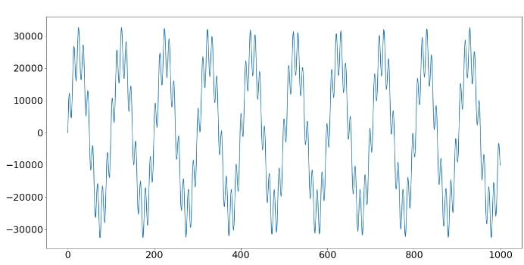
Praktisch voorbeeld: ongewenste ruis uit audio verwijderen
_, nice_tone = generate_sine_wave(400, SAMPLE_RATE, DURATION)
_, noise_tone = generate_sine_wave(4000, SAMPLE_RATE, DURATION)
noise_tone = noise_tone * 0.3 mixed_tone = nice_tone + noise_tone
normalized_tone = np.int16((mixed_tone / mixed_tone.max()) * 32767) plt.plot(normalized_tone[:1000])
plt.show()
Het signaal ziet eruit als een vervormde sinusgolf. De sinusgolf die u ziet is de 400 Hz toon die u genereerde, en de vervorming is de 4000 Hz toon. Als u goed kijkt, dan kunt u zien dat de vervorming de vorm heeft van een sinusgolf.
https://realpython.com/python-scipy-fft/
Notes:
Let op: _ in de eerste twee regels geeft aan dat je wil de eerste output van de functie negeren wanneer je de output van de functie roept

Slide 35
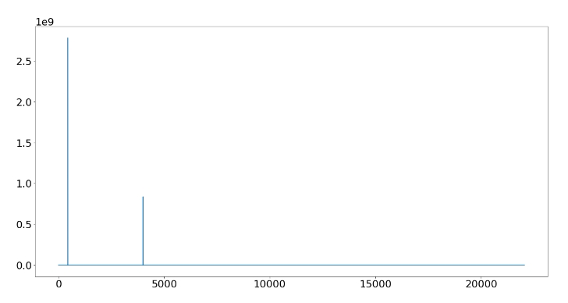
Praktisch voorbeeld: ongewenste ruis uit audio verwijderen
from scipy.fft import rfft, rfftfreq
# Note the extra 'r' at the front
yf = rfft(normalized_tone)
xf = rfftfreq(N, 1 / SAMPLE_RATE)
plt.plot(xf, np.abs(yf)) plt.show()
Het signaal ziet eruit als een vervormde sinusgolf. De sinusgolf die u ziet is de 400 Hz toon die u genereerde, en de vervorming is de 4000 Hz toon. Als u goed kijkt, dan kunt u zien dat de vervorming de vorm heeft van een sinusgolf.
https://realpython.com/python-scipy-fft/

Slide 36
Analyse van de Timeseries

Slide 37
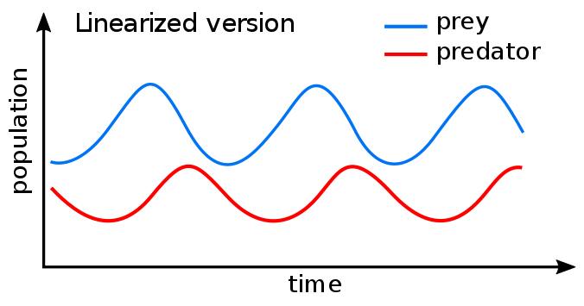
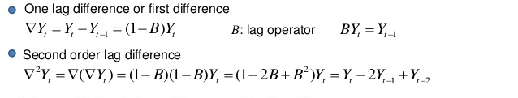
Difference /integratie gebruiken voor analyse timeseries
Soms is het handiger om te kijken naar de Δ tussen twee tijdstappen ipv de absolute waarde.

Slide 38
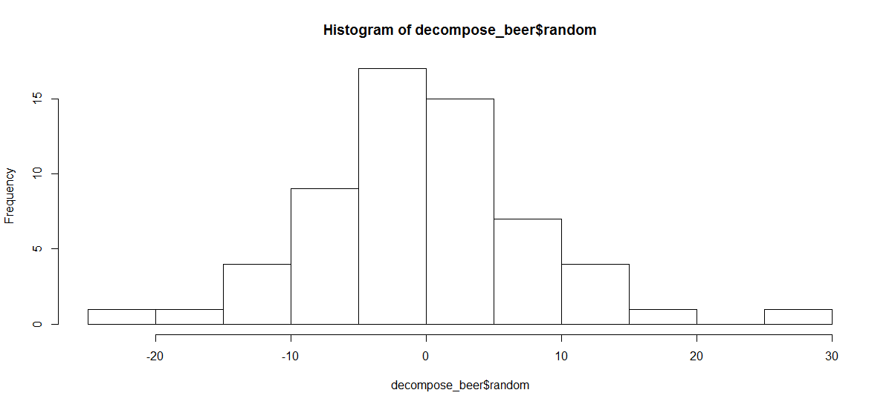
Verdeling maken van de ruis
hist(decompose_bier$random)

Slide 39
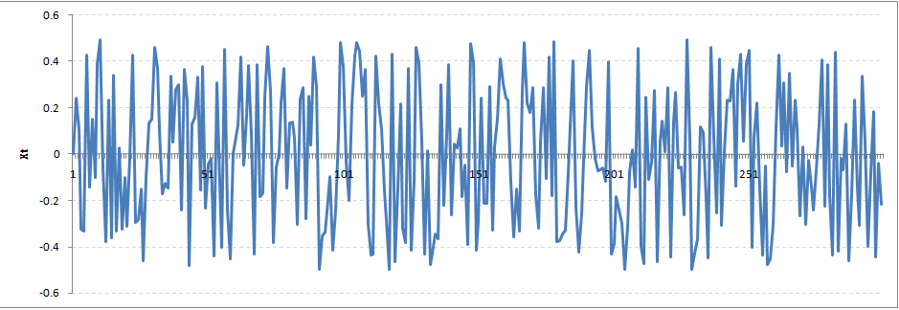
Het Autoregressief (AR) Model
Neem de volgende functie
X(t) = Rho*X(t-1) + Er(t)
Als Rho = 0 dan is het resultaat een heerlijk stuk witte ruis

Slide 40
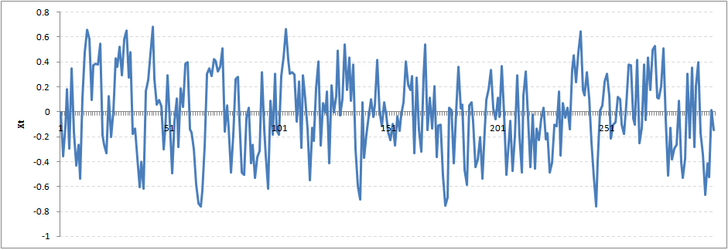
Het Autoregressief (AR) Model
Neem de volgende functie
X(t) = Rho*X(t-1) + Er(t)
Als Rho = 0.5 wat voor verschil zie je dan?

Slide 41
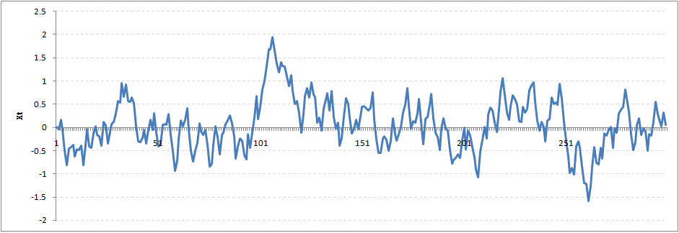
Het Autoregressief (AR) Model
Neem de volgende functie
X(t) = Rho*X(t-1) + Er(t)
Als Rho = 0.9 wat voor verschil zie je nu?

Slide 42
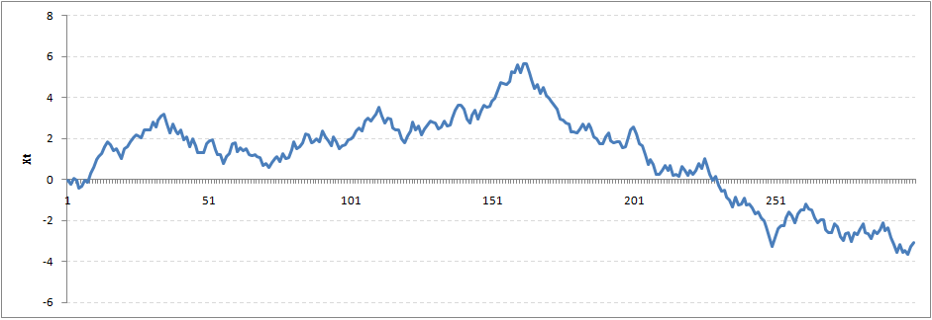
Het Autoregressief (AR) Model
Neem de volgende functie
X(t) = Rho*X(t-1) + Er(t)
Als Rho = 1.0 dan hebben we een random walk
Die niet stationair is want E[X(t)] = Rho *E[ X(t-1)]

Slide 43
Een mooi voorbeeld van een AR(1) model
Het bruto nationaal product (bnp) is de waarde van alle goederen en diensten die in een bepaalde periode (meestal een jaar) door een bepaald land worden geproduceerd: het bruto binnenlands product plus de door de staatsburgers in het buitenland verdiende primaire inkomens minus de door buitenlanders in het betreffende land verdiende primaire inkomens.
De hypothese is dat
BNP(t) = alpha*BNP(t–1) + error (t)

Slide 44
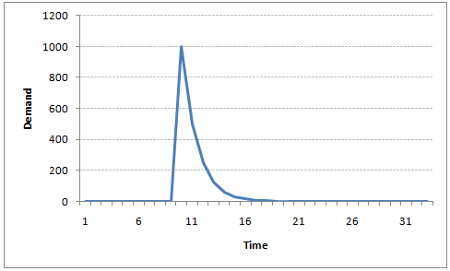
Tweede voorbeeld AR(1)
Stel je verkoopt een product X met een stabiele verkoop van X_{0.} Op een gegeven moment maak je reclame op t=9 waardoor de verkopen stijgen. Een alpha% van de klanten die het product kopen, kopen je product nog een keer. Het verloop van je verkoop ziet er dan als volgt uit.

Slide 45
Autoregressie (AR) en Moving Average (MA)
Autoregressieve modellen hebben de vorm
Waarbij een nieuwe waarde wordt bepaald door voorgaande waardes (vermenigvuldigd met een coëfficiënt) plus een error.
Moving Average modellen hebben de vorm
Waarbij de nieuwe waarde wordt bepaald door de error in voorgaande waardes.
Notes:
Voor meer zie: https://www.geeksforgeeks.org/understanding-the-moving-average-ma-in-time-series-data/

Slide 46
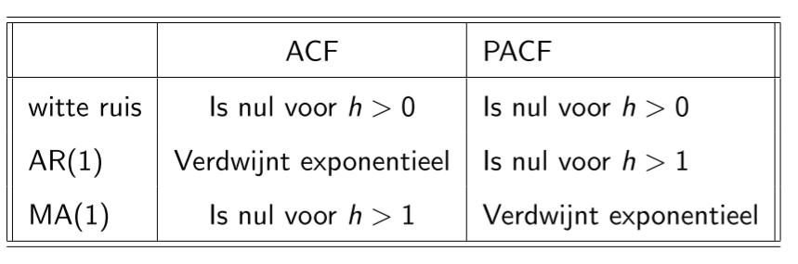
Welk model hebben we mee te maken
Zodra je een stationair proces hebt (decompositie) moet je je afvragen met welk type model je te maken hebt (i) ruis, (ii) AR (iii) MA (iv) anders. Dit vinden we door de correlatie tussen X_{t} en X_{(t-n)} te onderzoeken.
We onderscheiden de volgende functies:
ACF = auto correlatie functie
PACF = partiele correlatie functie (ACF minus lags)
h = AR/MA niveau
Bijvoorbeeld: AR(h) of MA(h)

Slide 47
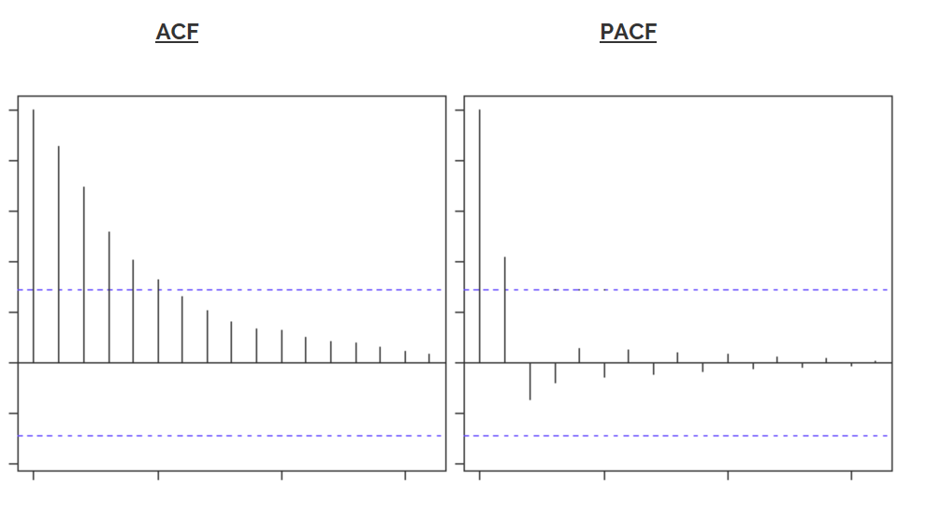
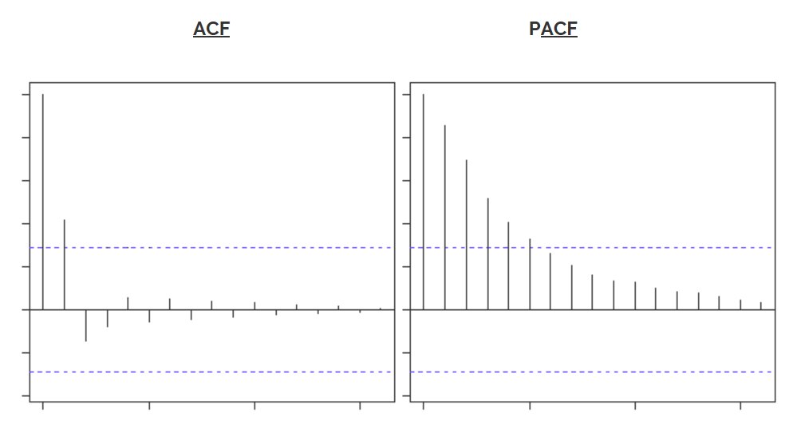
Welk model hebben we mee te maken
Timeseries 1 geeft onderstaande plot
Timeseries 2 geeft onderstaande plot
Duidelijk een AR(1) model:
Exponentieel aflopende ACF
PACF is niet meer significant na 1
Let op: de eerste x-waarde is 0, dus correlatie met zijzelf, wat altijd 1 is
Duidelijk een MA(1) model:
Exponentieel aflopende PACF
ACF is niet meer significant na 1
Let op: de eerste x-waarde is 0 (zie links)
https://www.analyticsvidhya.com/blog/2015/12/complete-tutorial-time-series-modeling/
Notes:
Zie hier voor meer informatie: https://spureconomics.com/interpreting-acf-and-pacf-plots/

Slide 48
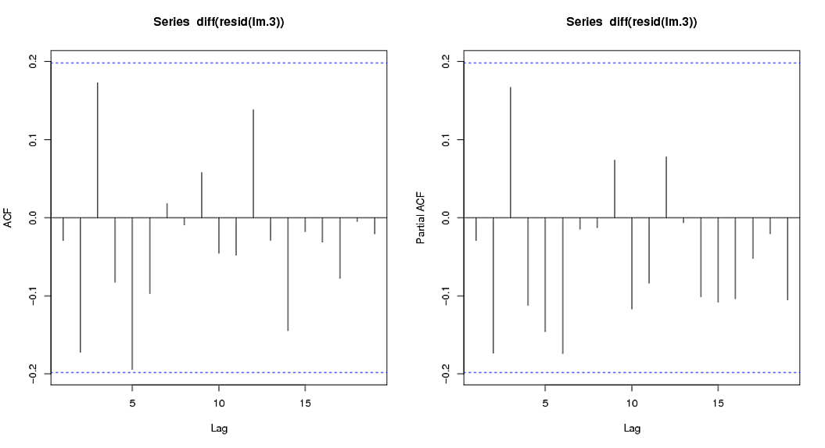
Welk model hebben we mee te maken
Hoe zou witte ruis eruit zien??
http://stats.stackexchange.com/questions/45539/ar1-selection-using-sample-acf-pacf

Slide 49
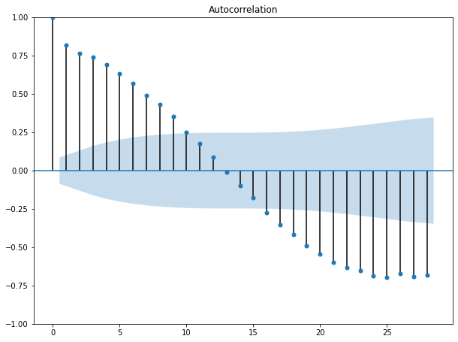
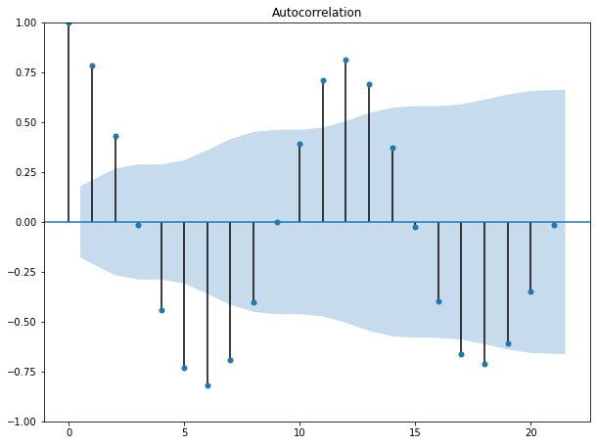
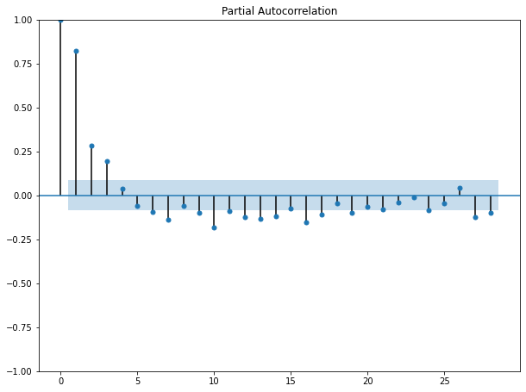

Autocorrelatie: ACF en PACF
ACF laat autocorrelatie zien voor verschillende lags. Partiele autocorrelatie is directe relatie met lag k zien, dus na verwijderen van tussenliggende correlaties.

Slide 50

Exponential Smoothing
De voorspelling is een gewogen gemiddelde van alle voorgaande datapunten waarbij gewicht exponentieel afneemt in de tijd.
Double exponential smoothing neemt een aparte bijdrage voor de TREND mee en triple exponential smoothing ook voor de SEIZOENSbijdrage.
Notes:
Voor meer zie: https://www.simplilearn.com/exponential-smoothing-for-time-series-forecasting-in-python-article

Slide 51
Exponential Smoothing
De voorspelling is een gewogen gemiddelde van alle voorgaande datapunten waarbij gewicht exponentieel afneemt in de tijd.
Double exponential smoothing neemt een aparte bijdrage voor de TREND mee en triple exponential smoothing ook voor de SEIZOENSbijdrage.
α waarde | Effect op smoothing | Reactiesnelheid model
Dicht bij 1 | Snelle aanpassing, veel gewicht op recente data | Hoge gevoeligheid, weinig gladstrijking
Dicht bij 0 | Trage aanpassing, veel gewicht op verleden | Sterke gladstrijking, minder gevoelig voor ruis
Notes:
Voor meer zie: https://www.simplilearn.com/exponential-smoothing-for-time-series-forecasting-in-python-article

Slide 52

Exponential Smoothing
De voorspelling is een gewogen gemiddelde van alle voorgaande datapunten waarbij gewicht exponentieel afneemt in de tijd.
Double exponential smoothing neemt een aparte bijdrage voor de TREND mee en triple exponential smoothing ook voor de SEIZOENSbijdrage.
Notes:
Voor meer zie: https://www.simplilearn.com/exponential-smoothing-for-time-series-forecasting-in-python-article

Slide 53

ARIMA (AutoRegressive Integrated Moving Average)
Als je de AR en MA componenten samenvoegt kan je een voorspelmodel maken. Voorwaarde is dat de tijdreeks ‘stationair’ is, oftewel dat hij deze eigenschappen heeft die onafhankelijk zijn van het moment dat je hem waarneemt (constante gemiddelde en variantie). Dit wordt bereikt door ‘differencing’ - het verschil bekijken t.o.v. de vorige waarde.
Een ARIMA heeft 3 instelbare parameters (p, d, q). Dit zijn het aantal AR termen, het aantal keer differenceren en het aantal MA termen.
Seasonal ARIMA heeft nog eens 4 parameters (P, D, Q, s) die hetzelfde werken maar dan met een seasonal lag (bijv s=12 voor jaarpatroon met maandelijkse data).
Notes:
Voor meer zie: https://www.datacamp.com/tutorial/arima

Slide 54
Anomalies

Slide 55
Anomalie Detectie in Timeseries
Anomaly is defined as something that deviates from the normal behaviour or what is expected. For more clarity let’s take an example of bank transaction:
Suppose you have a savings bank account and you mostly withdraw $10,000 but, one day $6,00,000 amount is withdrawn from your account. This is unusual activity for your withdrawal history and would thus be categorized as an anomaly for bank employees.
The anomaly is a kind of contradictory observation in the data. It gives the proof that certain model or assumption does not fit into the problem statement.
https://www.xenonstack.com/blog/anomaly-detection-of-time-series-data-using-machine-learning-deep-learning

Slide 56

Laten we eens naar deze multivariate serie kijken
Kijken naar de correlatie tussen de data
Kijken naar anomalies // flat-liners in een serie t.o.v. verandering ergens anders
Kijken naar pieken en de tijd tussen pieken
kijken naar het frequentiedomein ipv het tijdsdomein
https://docs.microsoft.com/en-us/azure/cognitive-services/anomaly-detector/overview-multivariate

Slide 57


Verschillende type anomalies
Point Anomalies -Als een specifieke waarde binnen de dataset afwijkend is ten opzichte van de volledige data, dan wordt dit een puntanomalie genoemd.
Contextual Anomalies - Als het voorkomen van data afwijkend is voor specifieke omstandigheden, dan staat het bekend als een Contextuele Anomalie. Bijvoorbeeld, de anomalie treedt op in een specifiek interval van een periode.
Collective Anomalies - Als een collectieve gebeurtenis van data afwijkend is ten opzichte van de rest van de dataset, dan staat het bekend als een collectieve anomalie. Bijvoorbeeld, het doorbreken van de trend die is waargenomen in ECG.
https://www.xenonstack.com/blog/anomaly-detection-of-time-series-data-using-machine-learning-deep-learning

Slide 58

Nog een voorbeeld
https://www.slideshare.net/LalitJain29/credit-card-fraud-detection-anomaly-detection

